Slide 1
NAMAZ: İslam’ın Direği
8. Sınıf Din Kültürü ve Ahlak Bilgisi

Slide 2
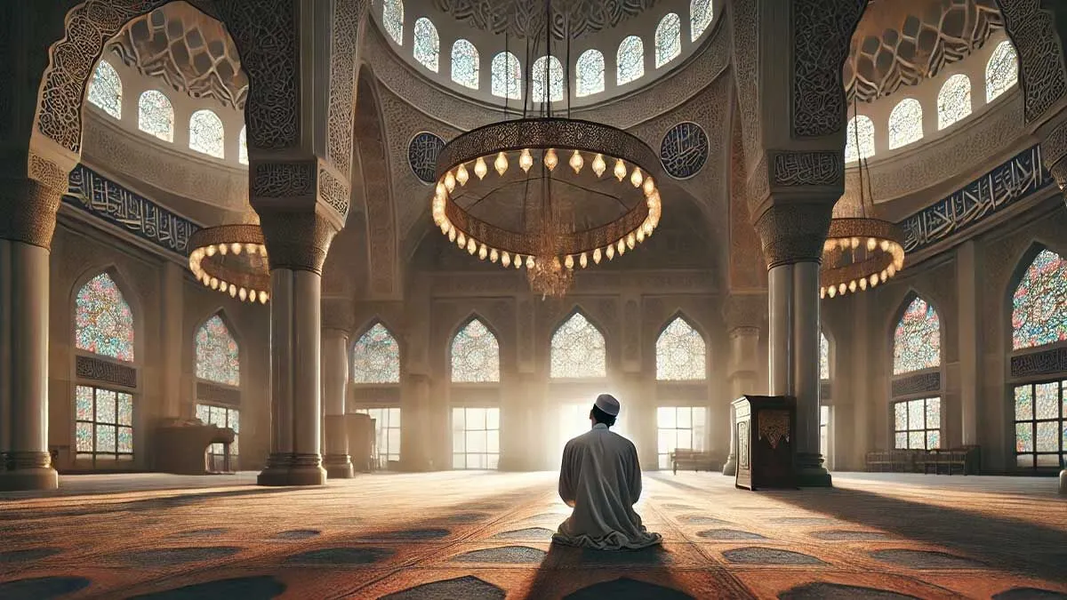
Namaz Nedir?
Namaz, Allah’a kulluk amacıyla yapılan en önemli ibadettir.
Günde 5 vakit farz kılınmıştır.

Slide 3
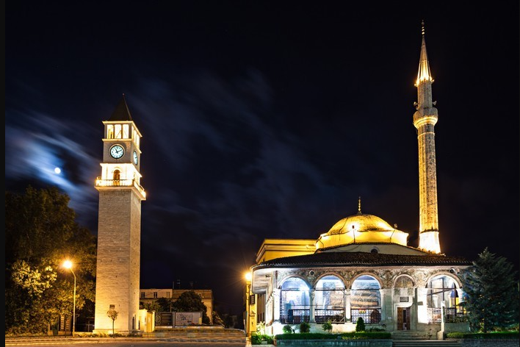
Günde Kaç Vakit Namaz?
Sabah: 2 rekât farz, 2 rekât sünnet. Toplam 4 rekât
Öğle: 4 rekât farz, 6 rekât sünnet. Toplam 10 rekât.
İkindi: 4 rekât farz, 4 rekât sünnet. Toplam 8 rekât.
Akşam: 3 rekât farz, 2 rekât sünnet. Toplam 5 rekât.
Yatsı: 4 rekât farz, 6 rekât sünnet, 3 rekât vitr namaz.

Slide 4
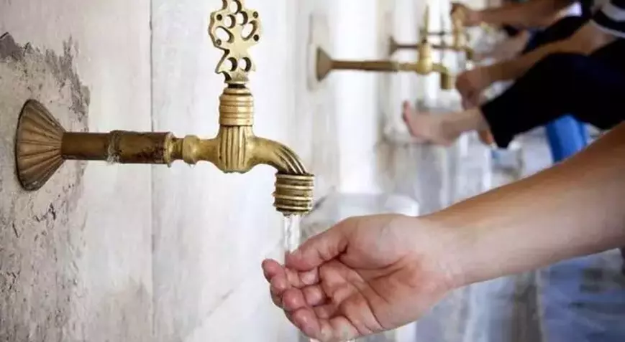
Namaz İçin Hazırlık
1. Abdest almak
2. Temiz elbise ve yer
3. Kıbleye dönmek
4. Niyet etmek

Slide 5
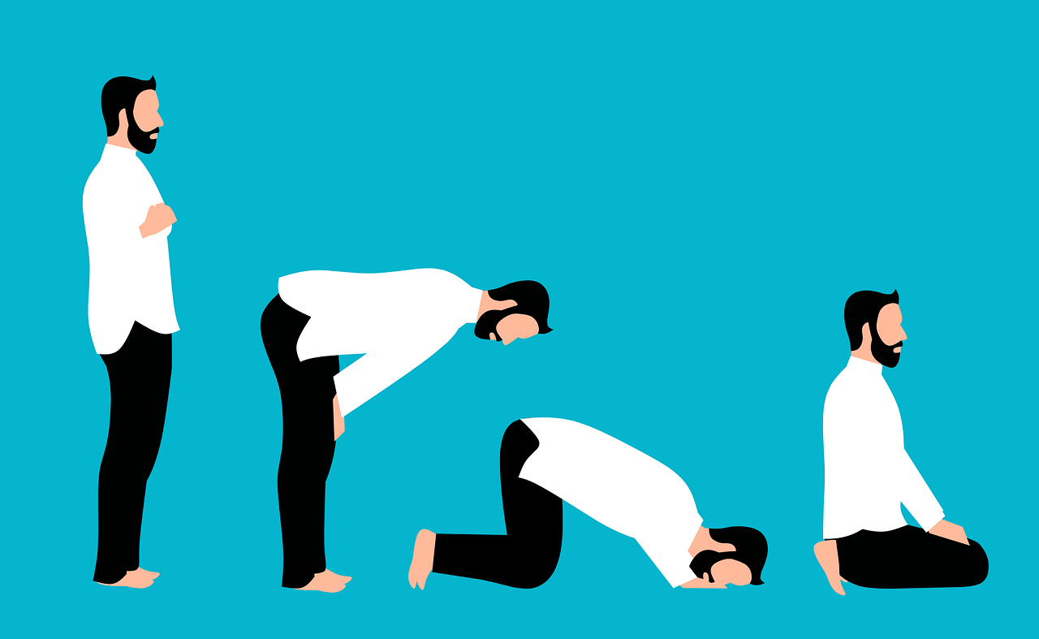
Namazın Bölümleri
Kıyam: Ayakta durmak
Kıraat: Ayet okumak
Rükû: Eğilmek
Secde: Yere kapanmak
Oturmak: Dua

Slide 6
Kur’an’dan Namazla İlgili Ayet
📖 “Şüphesiz namaz, hayâsızlıktan ve kötülükten alıkoyar.”(Ankebut Suresi, 45. Ayet)
📖 “ Namazı dosdoğru kılın, zekâtı verin ve rukû edenlerle beraber siz de rukû edin. “ (Bakara Suresi, 43. Ayet)
📖 “ Sabır ve namazla Allah’tan yardım isteyin. Doğrusu namaz çok ağır ve çetin bir iştir. Ancak o, Allah’a duyduğu derin saygıdan kalbi ürperenlere ağır gelmez. “ (Bakara Suresi, 45. Ayet)

Slide 7
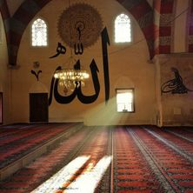
Namazın Önemi – Hadis
🕋 “Namaz dinin direğidir.”
(Tirmizi, İman 8)
Bir bina direksiz ayakta kalamayacağı gibi, bir mümin de namazsız sağlam bir iman hayatı sürdüremez.

Slide 8
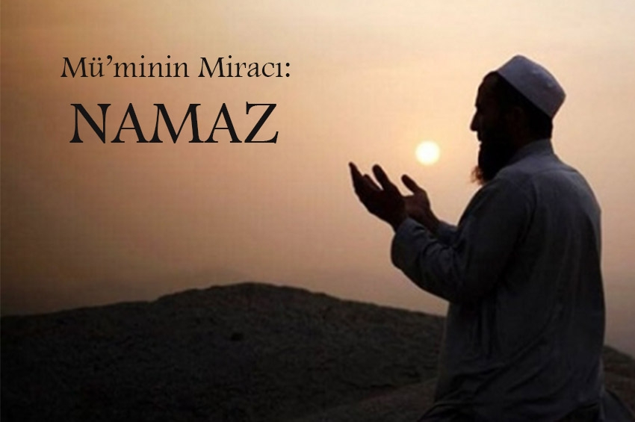
Peygamberimiz ve Namaz
Peygamber Efendimiz (s.a.v) namazı vefatına yakın bile terk etmemiştir.
Son sözleri arasında: “Namaza, namaza dikkat edin...” buyurmuştur.

Slide 9
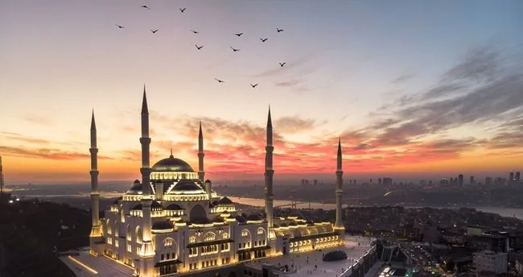
Namaz Ruhun Gıdasıdır
Namaz, sadece bedenle değil kalple de yapılan bir ibadettir.
Stres ve kaygılara karşı en güzel sığınak Allah’a yönelmektir.
Namaz, ruhsal huzur ve denge kazandırır.

Slide 10
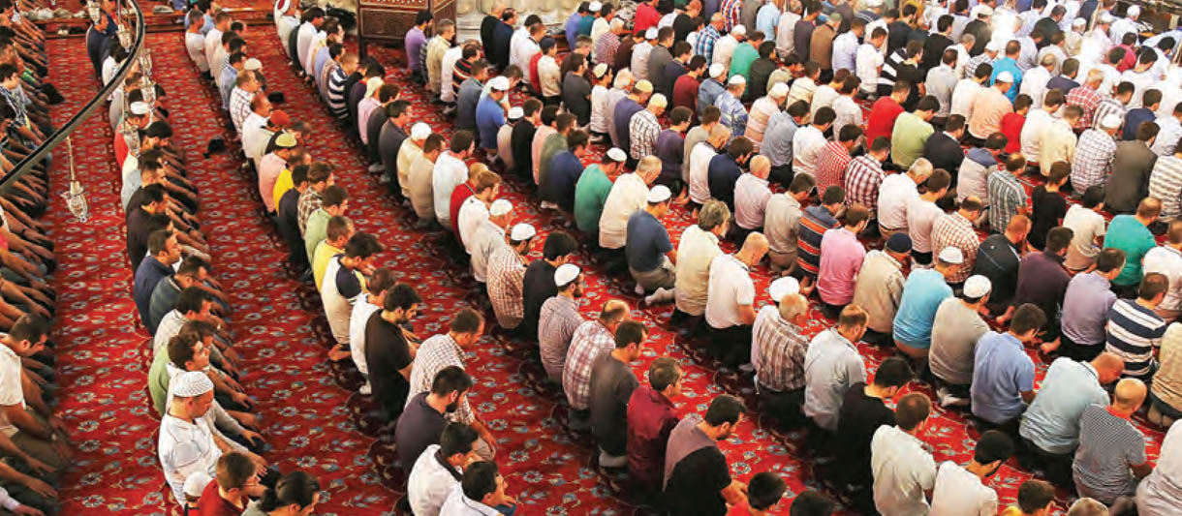
Namazın Toplumsal Faydaları
🕌 Namaz, camide cemaatle kılındığında toplumsal birlik ve kardeşlik duygularını pekiştirir.
İnsanlar bir araya gelir, selamlaşır ve kaynaşır.
Yardımlaşma ve dayanışmayı artırır.

Slide 11
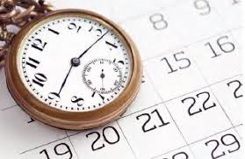
Namaz ve Zaman Disiplini
Günde 5 vakit kılınması gereken namaz, bireye zamanı verimli kullanma alışkanlığı kazandırır.
📅 Günlük hayatı planlı ve düzenli yaşamak isteyenler için en iyi rehberdir.

Slide 12
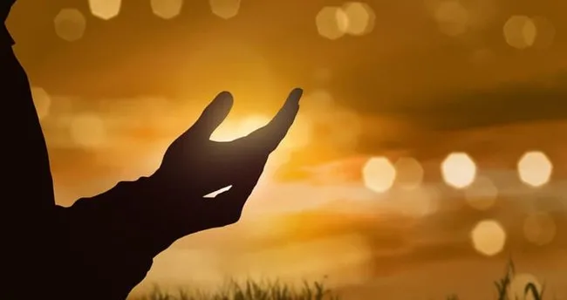
Namazda Okunan Dua ve Sûreler
📖 Fatiha Suresi – Her rekâtta okunur.
📜 Sübhaneke, Ettehiyyatü, Salli-Barik duaları namazın vazgeçilmez parçalarıdır.
📌 Bu dualar sayesinde hem Allah’a yöneliriz hem de ahireti hatırlarız.

Slide 13
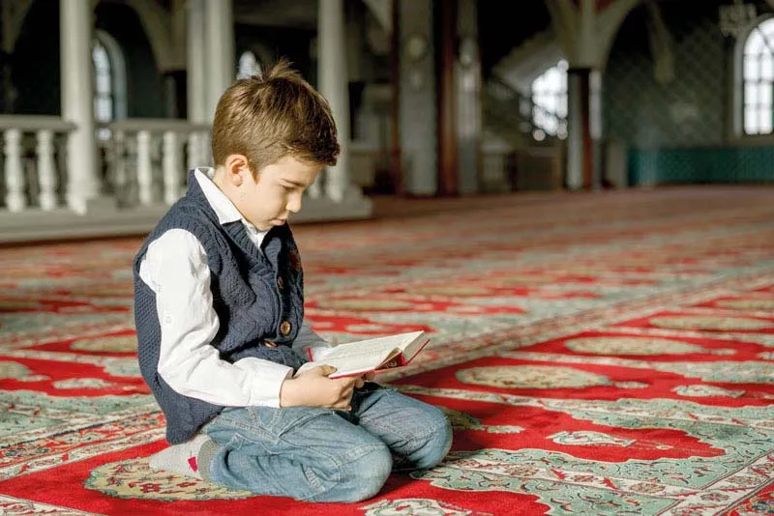
Çocuklar İçin Namaz Alışkanlığı
👶 Peygamberimiz (s.a.v.) çocuklara 7 yaşında namazı öğretmemizi tavsiye etmiştir.
👨‍👩‍👧‍👦 Aile içinde birlikte kılınan namaz, çocuklarda sevgiyle öğrenilen bir ibadet hâline gelir.
🎯 Örnek olarak hareketlerle anlatmak, oyunlarla desteklemek önemlidir.

Slide 14

Namazın Ruhsal Etkileri
Namaz, insanın iç huzurunu artırır.
Kalbi Allah'a bağlar, duygusal boşlukları doldurur.
Dua ederken içini dökmek, psikolojik olarak rahatlatır.

Slide 15
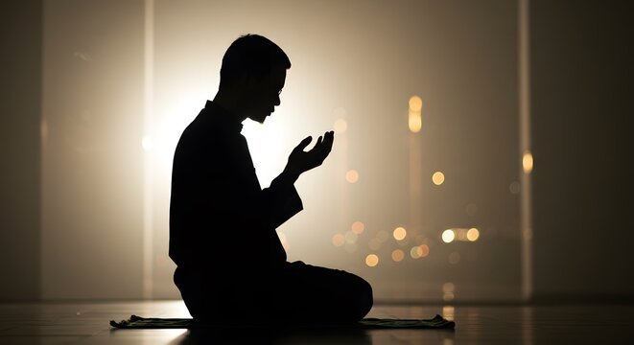
Namazın Faydaları
Allah’a yakınlaştırır
Disiplin kazandırır
Kötülüklerden uzaklaştırır
Ruhsal huzur verir.

Slide 16
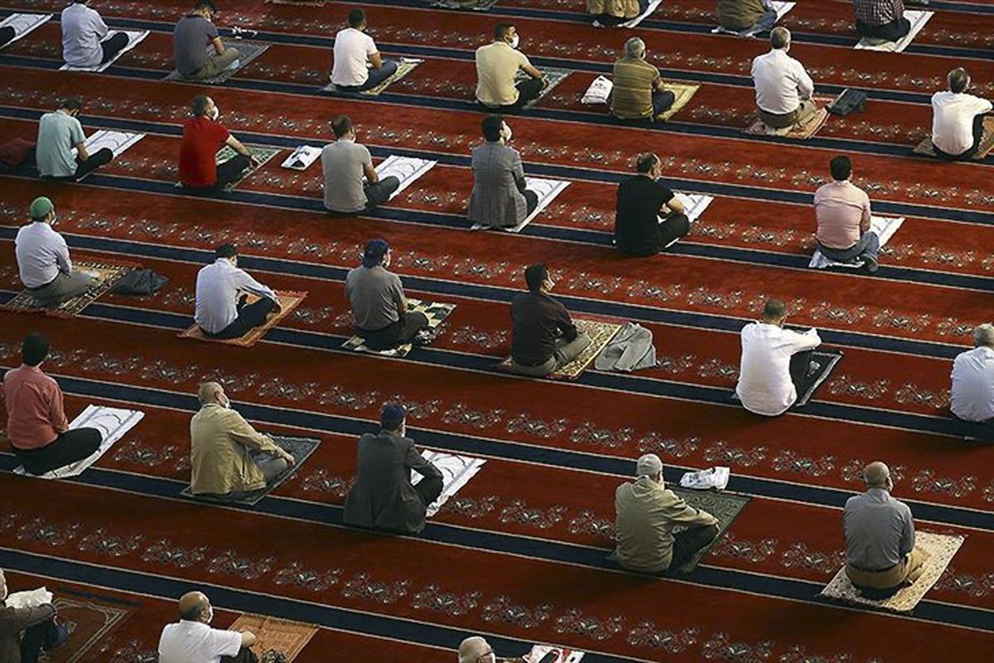
Namaz Kimin İçin Farzdır?
Akıllı
Ergen olmuş
Müslüman bireyler için farzdır.

Slide 17
Kapanış
Teşekkürler
Hacer İrem TAŞKAN – 8/D

